Slide 1
Ouderavond
5 Havo en 6 VWO

Slide 2
Welkom
Bron: College voor Toetsen en Examens

Slide 3
Programma
Hoe ziet het examenjaar eruit?
Wederzijdse verwachtingen
Formele zaken in het examenjaar
Het profielwerkstuk
Belangrijke data

Slide 4
Welkom
Leerjaar Havo 5 en Vwo 6
Mentoren:
H5A: Mevr. Ferkenius
H5B: Mevr. Vonk & Mevr. Rostam
H5C: Mevr. De Vries
H5D: de heer Verwer
V6A: Mevr. Van Soest
V6B: de heer van der Reyden
V6C: de heer van der Linden
Leerjaarcoördinator: mevr. Verhoeven a.verhoeven@damstede.net
Afdelingsleider VWO: mevr. Schirtzinger c.schirtzinger@damstede.net
Afdelingsleider HAVO: de heer Amenchar b.amenchar@damstede.net
Bron: College voor Toetsen en Examens

Slide 5
Het examenjaar
Schoolexamen
Toetsweken
Luistertoetsen
Mondelingen
PWS
Centraal schriftelijk eindexamen
Examen over de stof van de afgelopen 2 of 3 jaar
Specifieke vaardigheid

Slide 6
Luistertoetsen
(afnamedata)
Vwo
Engels woensdag 27 januari 2021 Frans donderdag 28 januari 2021 Duits woensdag 3 februari 2021
Havo
Frans maandag 25 januari 2021 Duits vrijdag 29 januari 2021
Engels maandag 1 februari 2021

Slide 7
SE-toetsweken
2 t/m 6 november
18 t/m 22 januari
29 maart t/m 2 april (inclusief afname mondelingen)
14 april herexamen (Spaans of maatschappijleer)

Slide 8
Afronding SE
20 april 2020:
Cijfercontrole door de leerlingen

Slide 9
Centraal schriftelijk Examen
17 mei t/m 1 juni CSE I
16 juni uitslag CSE I
21 juni t/m 24 juni CSE II
2 juli uitslag CSE II
6 juli diploma-uitreiking VWO
7 juli diploma-uitreiking HAVO

Slide 10
Wat wordt er verwacht?
Kennis ophalen uit voorgaande jaren
Nieuwe kennis opdoen
Actief oefenen
Herhalen
Oude examens doorwerken
Focus in de les en bij het schoolwerk
Prioriteit: school
Naast de lessen nog 2-3 uur per dag met school bezig zijn!

Slide 11
De rol van school
Uitleg en begeleiding door docenten in de lessen
Begeleiding door de mentor
U kunt Magister bekijken en bespreken met uw kind
Rapportages
Contact met de mentor
Bij twijfel of vragen: zoek actief contact met school!

Slide 12
Examenjaar: formeler
Examenreglement vastgesteld door bestuur
Examenreglement school specifiek
Programma van toetsing en afsluiting (PTA)
Examenreglement en PTA terug te vinden op de website
Bij CE ligt alles landelijk vast
Bij SE is enige invloed mogelijk

Slide 13
Absenties
Absentie: vermijden!!!
Ziekte: ’s ochtends melden voor de lessen
Bijzondere situaties: vroegtijdig overleg
Overig…...
Ongeoorloofde absentie: normale procedures en mogelijk verlies van recht op herkansing
Absentie tijdens toetsweek of SE-toets: melden bij de afdelingsleider
Inhalen: op de inhaal/herkansingsmomenten
Absentie bij CE: naar 2-de tijdvak

Slide 14
Fraude
Fraude? (examen reglement: Art. 6)
Maatregelen:
Cijfer 1 voor gemaakt werk
Geen herkansingen toestaan
Ongeldig verklaren
Ontzeggen van verdere deelname
Commissie van Beroep (examen reglement: Art. 4)
Let op: het beroep moet uiterlijk 5 dagen nadat de kandidaat hierover is geïnformeerd, schriftelijk worden ingediend bij de Commissie van Beroep

Slide 15
Decanaat
Decaan:
Mevr. Klabbers (o.klabbers@damstede.net )

Slide 16
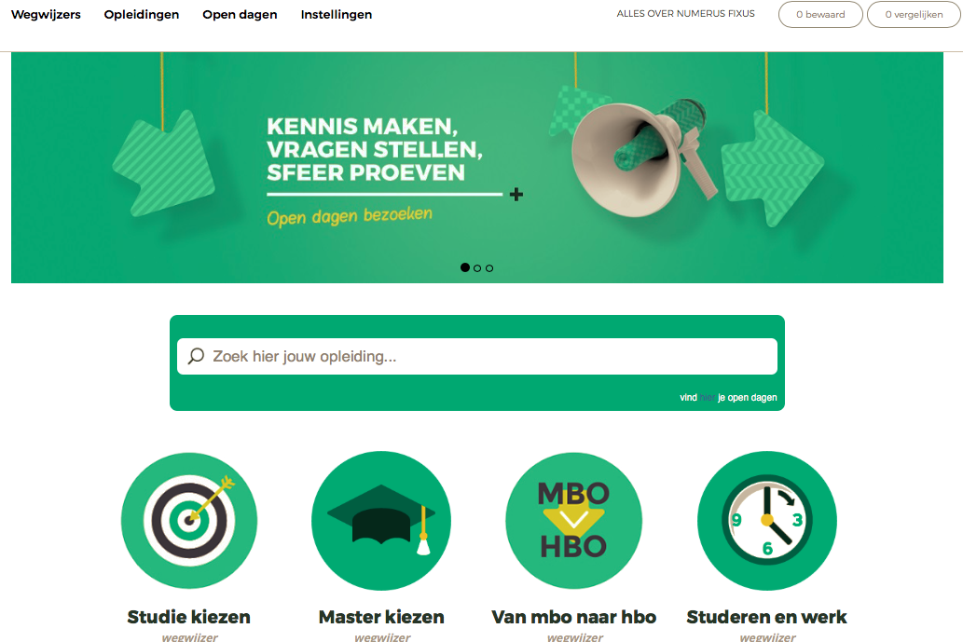
Studie kiezen
Maak online kennis met het vervolgonderwijs door:
Aanmelden bachelordag
Proefstuderen
Student voor een dag
Oriënteer je zo breed mogelijk!!
Studiekeuze123.nl

Slide 17
Open dagen
Bachelordagen Universiteiten/ online (aanmelden verplicht)
Universiteit van Amsterdam 7 november
Universiteit Leiden 30/31 oktober
Vrije Universiteit 30/31 november
Erasmus Universiteit 17 oktober
Bachelordagen Hogescholen
Hogeschool van Amsterdam 7 november
InHolland Open Avond elke dag online

Slide 18
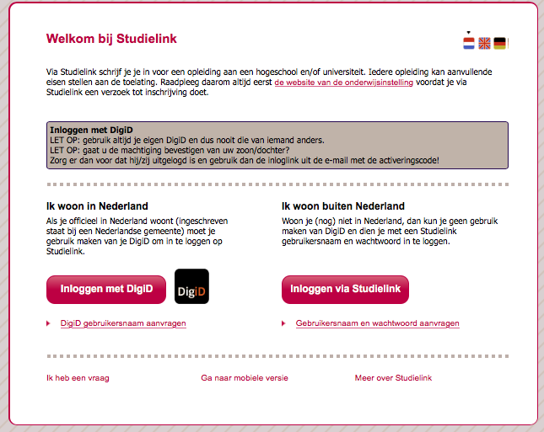
Aanmelden HBO/WO
Wees ruim op tijd!
Inschrijven voor 1 mei
www.studielink.nl
Zorg tijdig voor een DigiD: www.digid.nl

Slide 19
Numerus Fixus
Aanmelden vanaf 1 oktober en uiterlijk 15 januari 2021 via Studielink
selectiedagen 10 febr t/m 13 febr 2021 uitslag selectie 15 april 2021 via Studielink – accepteren binnen 14 dagen
Overzicht opleidingen met numerus fixus:
Overzichtopleidingen NF 2020-2021

Slide 20
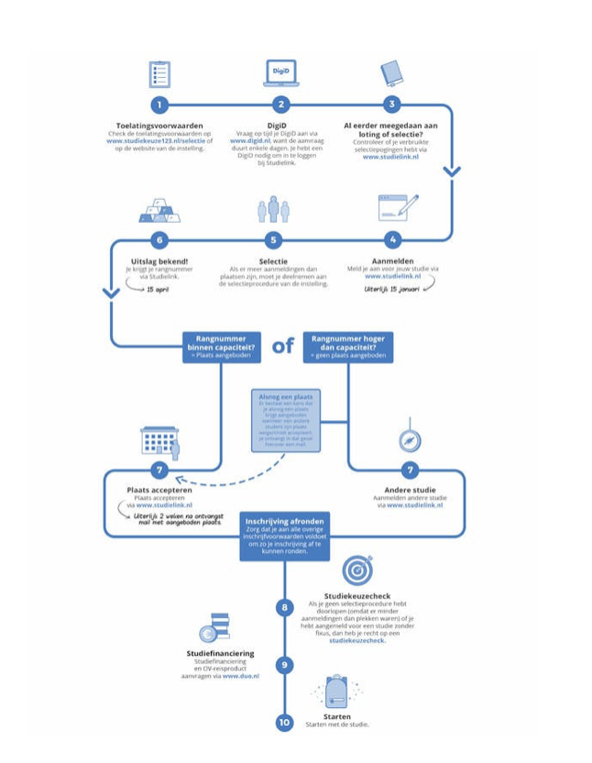
Numerus fixus route

Slide 21
Matching/ studiekeuzecheck
Gesprek, digitale vragenlijst of proefstuderen
Beschikbaar zijn begin juni
Numerus Fixus is altijd decentrale selectie
Kunstopleidingen hebben andere toelatingstrajecten, -eisen en aanmeldingsdata
Verkeerde keuze? Vóór 1 feb. stoppen en dit ook melden bij opleiding en DUO!

Slide 22
Na het examen?

Slide 23
Hulp van de decaan
Voor vragen over studiekeuze en alles wat er mee te maken heeft
Leerlingen: donderdag
Ouders: afspraak maken met mevr. Klabbers (werkdagen: di, wo en do)

Slide 24
Profiel Werkstuk
Uitgebreide informatie terug te vinden in de ‘Bronnen’ van de ELO in Magister

Slide 25
PWS heeft betrekking op tenminste één groot examenvak (havo: 320/ vwo: 400 SLU of meer)
Bij voorkeur in tweetallen
Begeleiding: docent(en) of externe begeleider (master student of wetenschapper)
Beoordeling met een cijfer (minstens 4) dat deel uitmaakt van het combinatiecijfer (samen met Maatschappijleer)

Slide 26
Data PWS
PWS werkdagen (geen lessen) 7 t/m 9 okt.
Inleveren tussenproduct half nov.
Inleveren controleversie begin dec.
Presentatie + inleveren 9 maart

Slide 27
Vragen?

